Slide 1
기계학습 기반 학생 우울증 분류
- FN 최소화 및 변수 간 해석 가능한 모델 구축
2026-1 Machine Learning Term Project
데이터사이언스학과 12214214 김민성 / github.com/mynseong02/26ML_TERM_PROJECT

Slide 2
학생 우울증 분류 문제의 중요성
학생 우울증은 학업·사회적 비용이 큰 공중보건 문제
학업 중단
자살 시도
조기 발견 가치
우울증은 학업 성취 저하와
중도 포기로 이어진다.
심각한 경우 자살 시도까지
진행될 수 있다.
조기 발견 + 개입 시
부정적 결과를 크게 줄일 수 있다.
본 분석의 목표
우울증을 가진 학생을 정상으로 잘못 분류하는 경우(False Negative)를 최소화한다.
설명 가능한 모형을 구축하여, 우울증 위험군을 조기에 찾아내고 원인을 분석할 수 있는 기반을 마련한다.
2 / 9

Slide 3
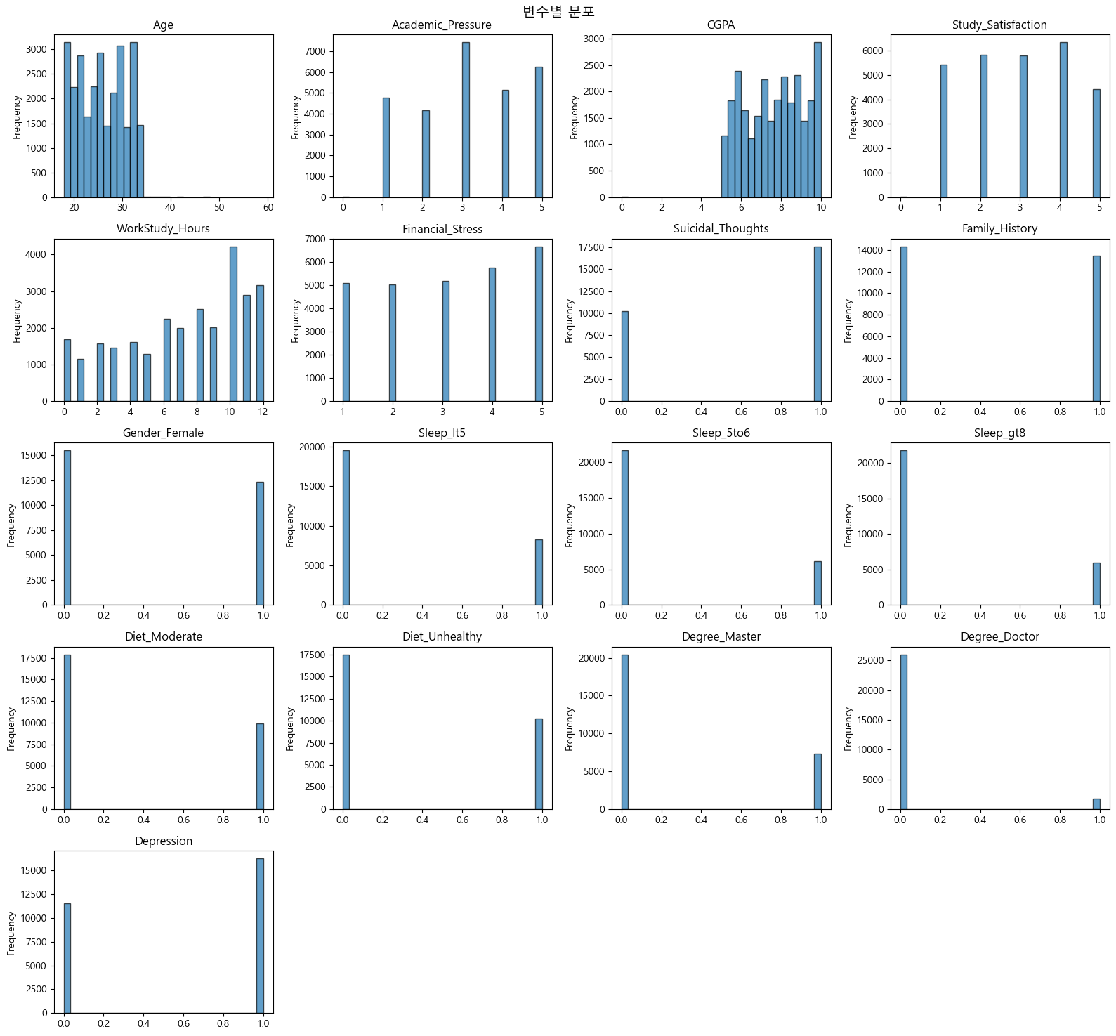
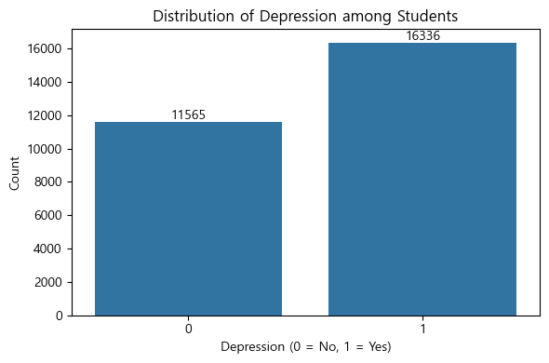
데이터: 인도 학생 27,901명 설문
Kaggle 공개 데이터셋 (학술 사용 허용 & 적절한 표본과 변수 수 확보)
데이터 개요 & 탐색적 데이터 분석
주요 변수 (5개 그룹) & 확증적 데이터 분석
• 표본: 27,901명 인도 학생
• 설문 응답 (자가보고식)
• 변수: 16개
• 타겟: Depression (있음/없음)
• 클래스 비율: 약 6 : 4
• 정신건강: 자살 생각, 가족 정신질환력
• 학업: 학업 압박, 학점, 학업 만족도
• 생활습관: 수면 시간, 식습관
• 경제: 재정 스트레스
• 인구: 나이, 성별, 학위, 공부 시간
상기 데이터셋 규모 수준 기존 연구에서는 지도학습기반 로지스틱, 랜덤포레스트 등의 모델을 사용
3 / 9

Slide 4
적용 모형 요약 및 분석 흐름
선형 가정 기반의 전역적 해석(LR) -> 비선형·상호작용 포착(RF) -> 국소 해석(SHAP)
로지스틱 회귀 (Baseline, 1차 진단)
랜덤포레스트 + SHAP (원인 규명)
모수적 · 전역적 해석 (parametric · global)
비모수적 · 비선형 + 공리적 국소 해석
logit(P) = β₀ + Σ βᵢxᵢ → OR = exp(βᵢ)
f(x) = Σ Treeₖ(x) | φᵢ : Shapley value
• 로그 오즈의 선형성·가법성 가정
• 결정 트리 앙상블 → 비선형 분할 자동 학습
• L2 정규화로 다중공선성 통제
• 변수 간 상호작용 효과 포착
• 오즈비(OR) 단일 수치로 영향력 정량화
• SHAP: 효율성·대칭성·가법성 공리 만족
• 임상 의사결정 트리에 직접 통합 가능
• 샘플 수준 기여도 → Gini FI / Perm 편향 보완
단점: Box-Tidwell 검정에서 Age, Academic_Pressure가 선형성 가정 위배
-> 변수간 상호작용 해석 필요
보완: 비선형 효과 · 더미 희석 · 변수 간 상호작용 확보
-> LR과 상호 보완적으로 분석 목표 달성
4 / 9

Slide 5
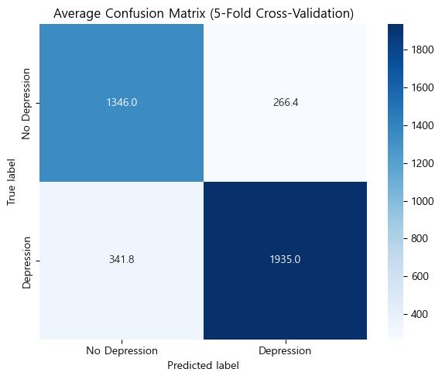
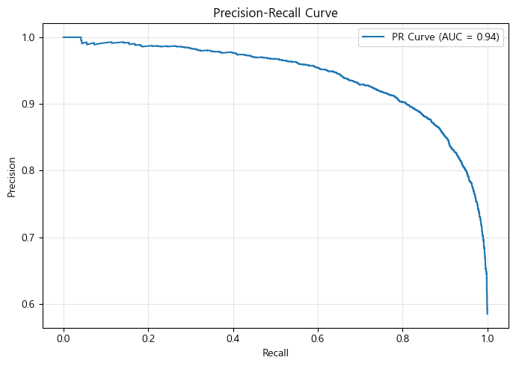
설계 전략: Recall (FN 감소) 위주
의심되면 양성 쪽으로 진단하는 방향으로 놓치는 환자를 최소화(문제 상황 고려)
Precision (FP, 우울증이 아닌 사람을 위험군으로 과잉 진단) 성능 유지를 위해 종합점수 Fb score (beta = 1.3) 고려
Threshold(임계값) 조정 후 최종 성능 지표
설정
실제 환자 중
잡아낸 비율 (Recall)
예측이 맞은
비율 (Precision)
종합 점수
(F1.3 score)
기본 (0.5)
0.850
0.882
0.861
최적 (0.274)
0.939 ↑
0.813
0.888 ↑
결과
• 실제 우울증 환자 100명 중 94명을 모델이 잡아낸다 (이전 85명)
• 랜덤포레스트 하이퍼파라미터 튜닝 : 놓친 환자(False Negative): 577명 → 556명 (21명 감소)
5 / 9

Slide 6
우울증 요인 분석
오즈비(OR) 해석: 해당 요인이 1 표준편차(SD) 증가할 때(또는 해당 요인이 있을 때, 없는 집단 대비)
우울증에 걸릴 오즈(Odds)가 몇 배로 변하는지를 의미한다.
위험 요인
보호 요인
• 자살 생각 유무
×11.74
• 나이 증가 (1 SD당)
×0.59
• 학업 압박
×3.05
• 학업 만족도 (1 SD당)
×0.72
• 불건전한 식습관
×2.75
• 8시간 초과 수면
×0.77
• 재정적 스트레스
×2.20
• 5시간 미만 수면
×1.41
* 나이·학업 압박·재정 스트레스·학업 만족도는 표준화된 연속형 변수 → OR은 "1 표준편차(SD)당" 변화 (예: 나이 1 SD ≈ 4.9세)
6 / 9

Slide 7
SHAP Dependence Plot — Age 변수의 비선형 보호 효과
로지스틱 회귀가 가정한 단일 OR(0.59)이 실제로는 연령 구간별로 다르게 작용
Age vs SHAP value (test set, n≈2,000)
해석 — 다층 모델의 보완 효과
20-22세
+0.05 ~ +0.10
양의 기여
❶ LR 오즈비 OR(Age) = 0.59
23-26세
+0.00 ~ +0.05
“모든 연령에서 일정한 −41% 효과”라는
선형 가정 → Box-Tidwell 검정 위배
27-28세
≈ 0 (분기점)
전환점
❷ SHAP: 27~28세에서 양→음 부호 전환
29-32세
-0.05 ~ -0.07
35세 이상에서 보호 효과 최대
33-34세
-0.10 ~ -0.13
데이터 기반 외부 타당성 검증
35+세
-0.15 내외
최대 보호
우울증 그룹 평균 Age: 24.9세
비우울증 그룹 평균 Age: 27.1세
→ 두 평균 경계가 SHAP 전환점과 일치
SHAP은 LR의 선형 가정 위배 구간에서 비선형 보호 효과를 정량적으로 회복시킨다
7 / 9

Slide 8
SHAP 변수 해석 — 그 외 변수들과 상호작용 신호
Permutation이 놓친 변수를 SHAP이 회복 — 단일 변수가 아닌 변수 간 상호작용의 복합 작용 가능성
변수별 SHAP 기여 방향 (test set)
해석 — 변수 간 상호작용이 원인일 가능성
• 불건전한 식습관
양(+) · 중간 강도
위험
❶ 식습관 × 학업 압박
동일 식습관 범주에서도 학업 스트레스 수준에 따라 SHAP 분산이 갈림
• 수면 부족 (<5h)
+0.04 내외
위험
❷ 수면 부족 × 학업 스트레스·자살 생각
• 충분 수면 (>8h)
−0.03 ~ −0.05
보호
결합 시 위험 증폭 가능 — 단독 효과만 보는 Permutation은 과소평가
❸ 가족력 × 학업 만족도
• 정신질환 가족력
+0.005 ~ +0.015
약한 위험
만족도 수준에 따라 가족력 SHAP이 미세하게 갈림 → 약한 상호작용
• 학업 만족도 (낮음)
소폭 +
약한 위험
❹ CGPA — 정보 중복형 노이즈
학업 압박·공부 시간에 정보가 흡수됨 (Permutation −0.002)
• CGPA·학위·성별
≈ 0
노이즈
* 수면·가족력은 Permutation에서 ≈0이었으나 SHAP이 기여 패턴을 회복
단일 변수의 독립 효과가 아닌, 여러 변수 간 상호작용의 복합 작용이 우울 위험의 원인일 가능성
→ 단, 횡단(단면) 데이터이므로 인과가 아닌 통계적 연관(association)으로 해석
8 / 9

Slide 9
결론 : 임상 1차 스크리닝 도구로의 활용 가능성 확인
(로지스틱 1차 분류, SHAP기반 상호작용 항 해석)
핵심 성과
한계 & 후속 연구
① 우울증 환자의 94%를 식별
② 놓친 환자 21명 감소 (577→556)
③ 4가지 해석 방법이 일관된 결론에 수렴
(LR 오즈비 / FI / Permutation / SHAP)
④ 단순 모델로는 보이지 않던
비선형·상호작용·노이즈 변수를 SHAP으로 식별
• 인도 학생 → 다문화 검증 필요
• 한 시점 데이터 → 인과 관계 불명
• 자가보고식 → DSM-5 임상 진단으로 재검증 필요
• 의료 전문가의 판단을 보조하는 1차 스크리닝 도구로만 활용
• 최종 진단·치료 결정은 반드시 임상의가 수행
9 / 9

Slide 10
| E.O.D |
github.com/mynseong02/26ML_TERM_PROJECT

